Slide 1

Python Biella Group
Web Scraping
Docenti
Mario Nardi
Anno 2020

Slide 2

Python Biella Group
Agenda
Incontri e lezioni
01
02
03
04
05
06
07
Web Scraping
02

Slide 3
Python Biella Group
JOIN US!
GitHub: https://github.com/PythonGroupBiella
Telegram: https://t.me/joinchat/AAAAAFGSWcxhSln_SRhseQ

Slide 4

Python Biella Group
Obiettivo del corso
Imparare alcune tecniche di scraping
Concetti base
Scraping di siti statici
Scraping di siti dinamici

Slide 5
Python Biella Group
Prima di iniziare...
Perchè Web Scraping?
Per trovare soluzioni, servono i dati
Internet li ha!
Siti dinamici vs statici
statici: preparano (render) il contenuto delle loro pagine sul backend e rimandano indietro una pagina html
dinamici: inviano un modello html vuoto riempiendolo usando le risposte di alcune chiamate ad API asincrone. In crescita
Aspetti etici
Legalità
Non creare problemi al server

Slide 6
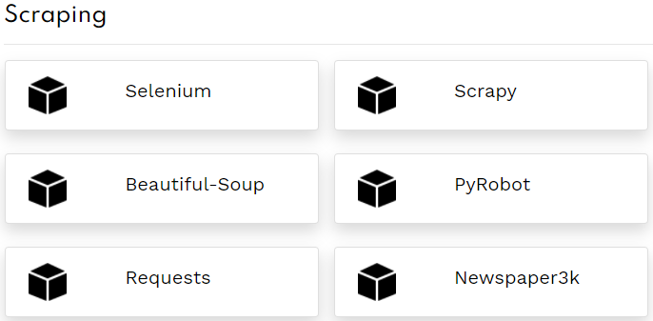
Python Biella Group
Tools
Strumenti per sviluppatori di Chrome: per esplorare la struttura delle pagine html, i cookie, tutte le chiamate di rete ai server e molto altro ancora
Python / Requests: modulo per parlare con i siti web
Python / Beautiful-Soup: il modulo parser HTML più famoso
Selenium / Selenium wire: strumento storico. Da usare nei casi di grave difficoltà. Ad esempio, seleniumwire per monitorare le attività di rete di un'app web
Scrapy
Fonte: https://www.pythonstacks.com/

Slide 7
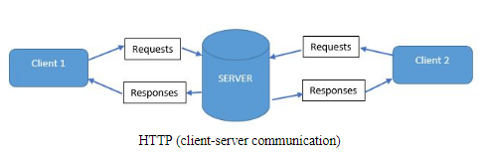
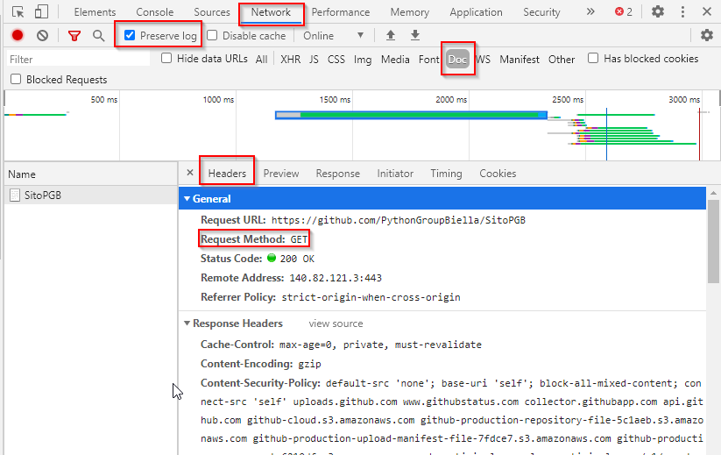
Python Biella Group
Basi HTTP e Chrome Inspect
HTTP Request: GET e POST i più usati
HTTP Headers: coppie di info nome/valore trasferite tra cli/ser
HTTP Response: status code
HTTP Cookies: dati mandati dal server al browser (dati di sessione, preferenze utente, comportamenti utente)
HTTP Proxies: server intermediario, spesso usati per monitorare/filtrare/velocizzare/sicurezza. Possono essere di diversi tipi (Web, per bypassare Geoblocking; CGI e DNS)

Slide 8
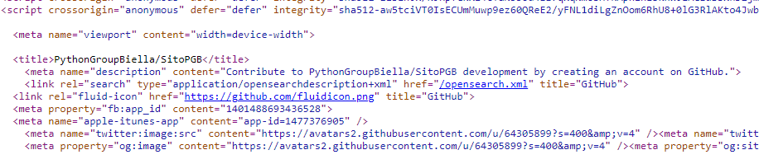
Python Biella Group
Basi HTML
Pagine web: testo, immagini, script, stili, e altro
Linguaggio: Hypertext Markup Language (HTML) e Extensible Hypertext Markup Language (XHTML)
HTML: definisce e contiene i contenuti della pagina
Dati: possono essere estratti perché inseriti in elementi definiti tags
Tag: trasmette una certa informazione strutturale e può marcare il documento in generale, o può essere usato per formattare varie elementi della nostra pagina
Elementi HTML
Sono i mattoncini di un doc Web
Inizio e fine
Possibili annidamenti e struttura ad albero
Attributi di un elemento
Ulteriori informazioni dell’elemento

Slide 9
10 tips
Python Biella Group
https://thehazarika.com/blog/programming/how-to-reverse-engineer-web-apps/
1. Utilizza la scheda "Elementi" degli strumenti di sviluppo di Chrome per scoprire quale elemento della pagina web contiene i tuoi dati
2. Evita di essere bannato durante lo sviluppo scrivendo le risposte del sito di destinazione in un file e utilizzandolo per lo sviluppo
3. Utilizza la scheda "Rete" degli strumenti di sviluppo di Chrome per scoprire le strutture delle chiamate API e imitare un browser reale
4. Analizza l'HTML nei siti dinamici solo se non c'è altro modo per farlo. Prova a capire prima l'API.
5. Usa regex per estrarre piccole informazioni, non parsare HTML.
6. Non sovraccaricare le API.
7. Se devi inviare un sacco di richieste, usa proxy e mescola gli user agent. (Un trucco ingegnoso per usare i proxy menzionati di seguito)
8. Se i dati si trovano dietro le pagine di accesso, inserire una volta la password errata, acquisire la struttura della richiesta di accesso e utilizzare gli oggetti request.Session per accedere.
9. Utilizzare l'esecutore del pool di thread con i proxy per inviare richieste in parallelo
10. Prova a interfacciarti con la versione mobile dello stesso sito se la versione desktop è troppo complicata.
11. Evita di usare Selenium. Prova a scoprire come il frontend dell'APP sta parlando con il backend. Esegui un'azione sull'interfaccia utente e acquisisci la serie di richieste che facilita l'azione utilizzando la scheda Rete.

Slide 10
Python Biella Group
Web Scraping 2.0
Quando non serve “parsare” HTML
Newspaper3k ( https://newspaper.readthedocs.io/en/latest/ )

Slide 11
INIZIAMO!
GitHub: https://github.com/PythonGroupBiella/MaterialeLezioni

